Slide 1
Ch. 6. 분광분석(SPECTROSCOPY)
분광분석학 일반(General Spectroscopy)
분광기의 기계 장치(Instrumentation)
광원(Light source)
파장선택장치(Wavelength selector)
시료장치(Sample holder)
감지기(Detector)
출력장치(Readout device)

Slide 2
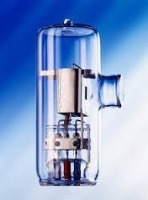
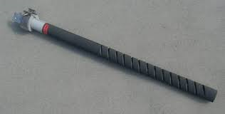
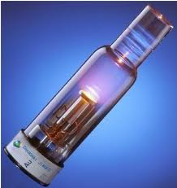
Ch. 6. 분광분석(SPECTROSCOPY)
$광원$
연속광원(Continuous source): 주로 분자 흡수 분광, 형광 분석에 사용
UV-deuterium lamp
IR-globar
선(단색)광원(Line source): 주로 원자흡수, 라만(Raman), 편광측정법(Polarimetry) 등에 사용
Sodium vapor lamp
Hollow cathode lamp

Slide 3
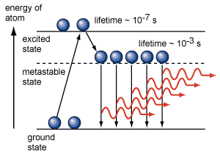
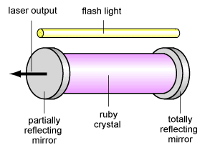
Ch. 6. 분광분석(SPECTROSCOPY)
LASER (light amplification by stimulated emission of radiation) – 고감도 분광 측정, 순간 반응 속도 측정, 극미량 분석, 선택적 동위원소 반응 분석 등에 이용
Raman
Laser ablation
Molecular absorption
http://www.phy.cuhk.edu.hk/phyworld/articles/laser/laser_e.html

Slide 4
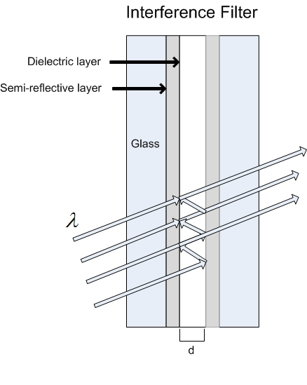
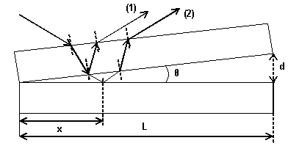
Ch. 6. 분광분석(SPECTROSCOPY)
파장선택장치
필터(여과기) (Filter)
간섭여과기(Interference filter)
간섭쐐기(Interference wedge)
흡수여과기(Absorption filter)
Interference wedge

Slide 5
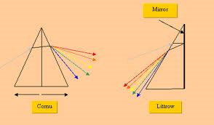
Ch. 6. 분광분석(SPECTROSCOPY)
단색기(Monochromator) – 주어진 범위 내에서 연속적으로 파장을 변화시킬 수 있음
Grating monochromator
투과형(transmission grating)
반사형(reflection grating) – 가장 많이 사용됨
Echellette grating
Concave grating
Hollographic grating
Echelle grating
Prism monochromator
Cornu prism
Littrow prism
일반적인 단색기의 구성
Slit – lens – mirror(monochromator) – lens - slit

Slide 6
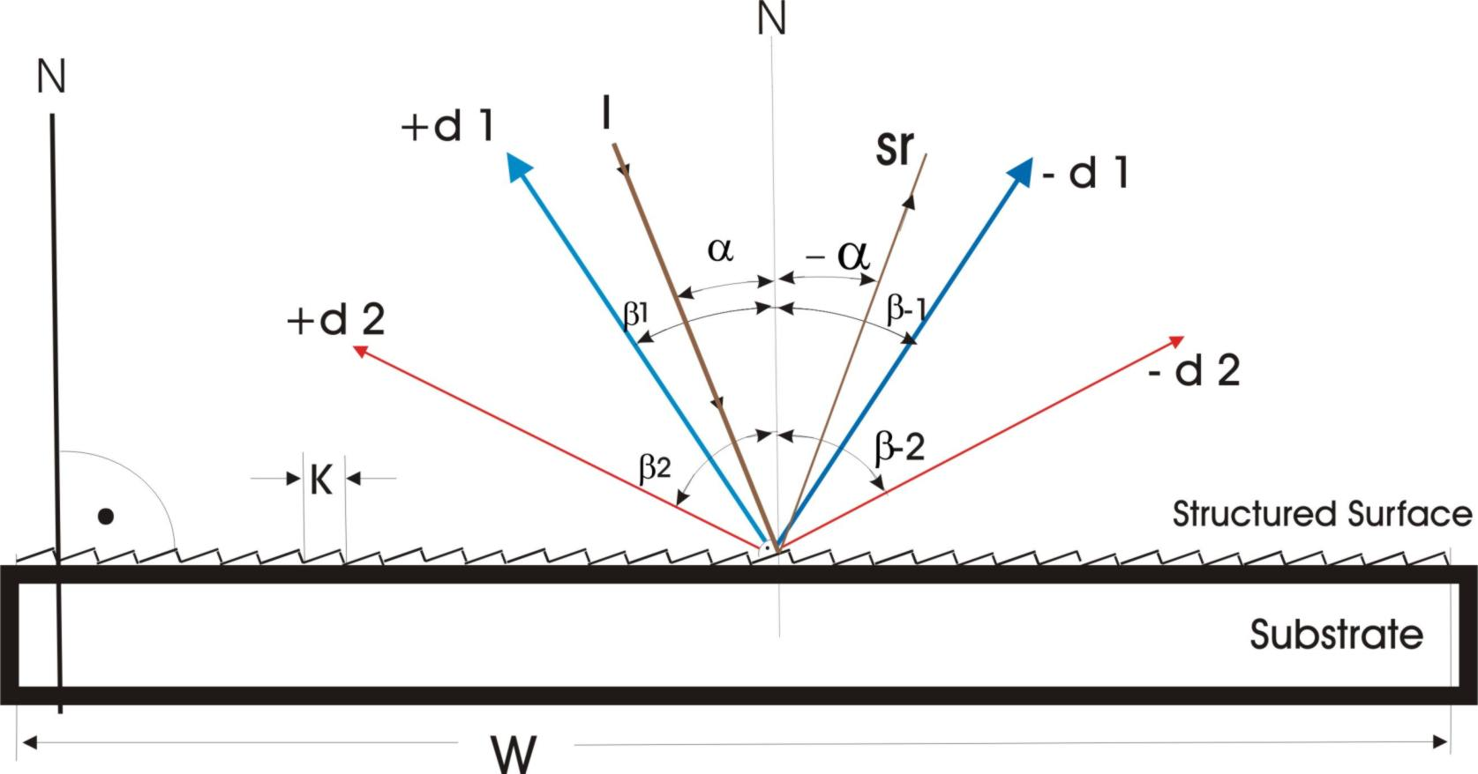
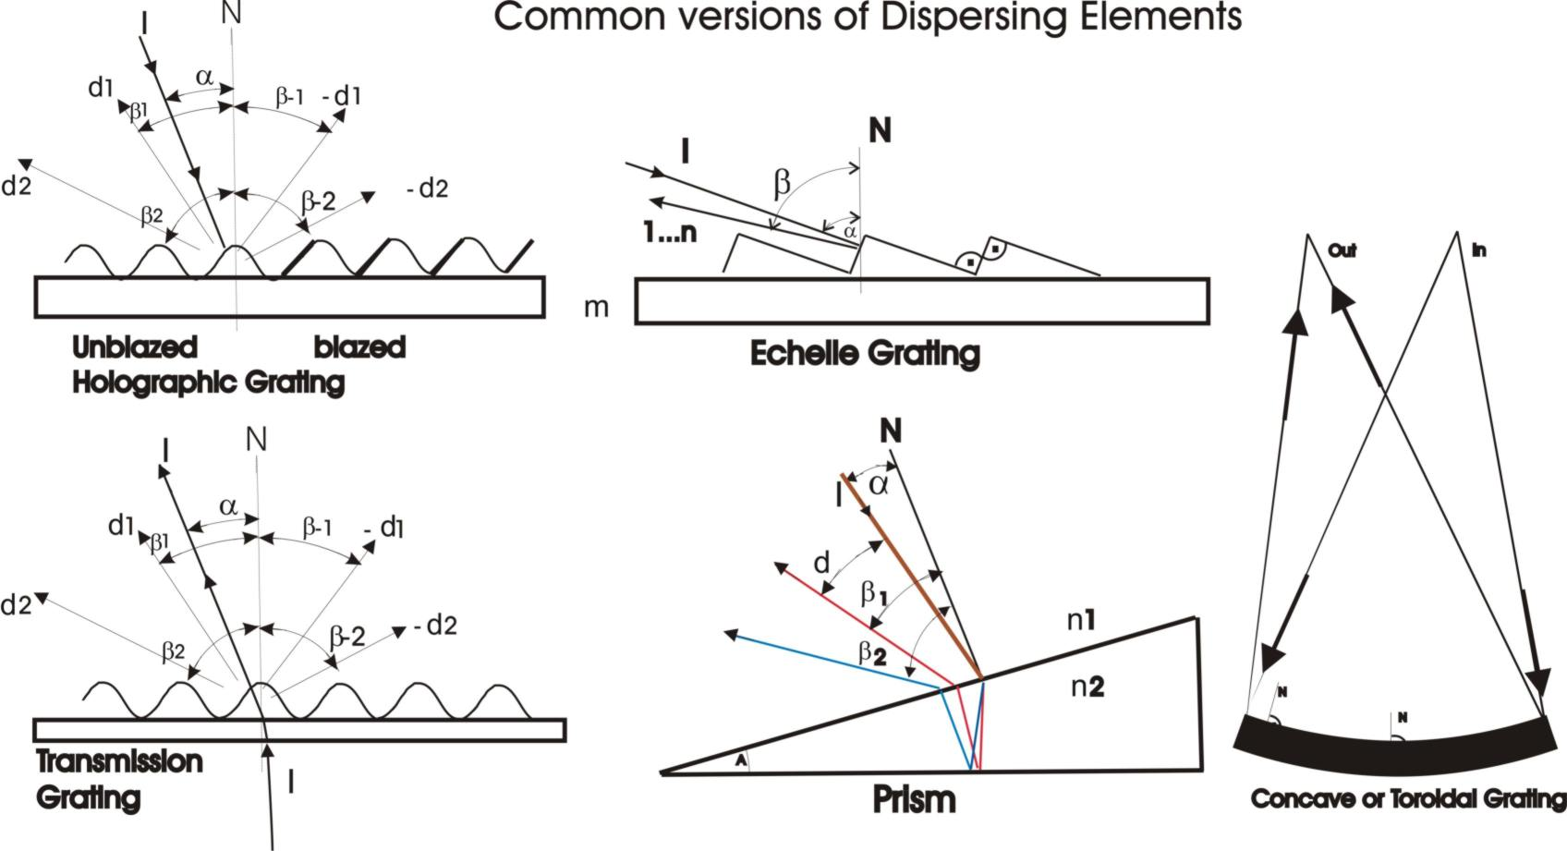
http://www.spectra-magic.de/E-Grating-BAS.htm

Slide 7
Ch. 6. 분광분석(SPECTROSCOPY)
Grating과 Prism의 비교
 | Grating | Prism
λ selection | dispersion independent | dispersion dependent
scan | easy, entire λ | no
dispersion | better | worse
versatility | better (IR-UV) | no
stray | greater | lesser

Slide 8
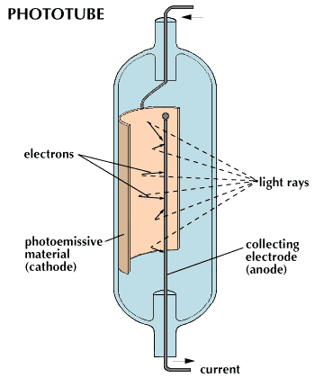
Ch. 6. 분광분석(SPECTROSCOPY)
감지기
광감지기(photon detector): photovoltaic cell, phototube, photoconductivity detector, silicon diode detector
다중채널광감지기(Multichannel photon detector)
열감지기(heat detector)

Slide 9
Ch. 6. 분광분석(SPECTROSCOPY)
Beer의 법칙(Beer’s Law)
A=log(P/Pº)=abc
간섭(Interference)
광학적 간섭(Spectral interference)
시료 내의 분석종이 흡수 (발광)하는 파장과 같거나 유사한 파장을 다른 화학종이 흡수 (발광)할 때. → 다른 파장 선택
시료 내의 (또는 시료방 내의) 입자에 의한 산란→ blank correction, radiation buffer 사용
불완전 해리된 matrix에 의한 산란→ two line correction method
화학적 간섭(Chemical interference)
Formation of compounds of low valatility (e.g. Ca--> CaSO₄)→ releasing agent
Dissociation equilibria
Ionization in flames→ Ionization supressor

